Slide 1
HAWA DDS BASIC DOCS BỘ CHỨNG TỪ GIẢI TRÌNH CƠ BẢN THE BASIC DUE DILIGENCE DOCUMENT SET
Presented by: Đào Tiến Dũng
Trưởng ban Quản lý và Phát triển Dự án
Project Manager & Developer

Slide 2
CÁC VẤN ĐỀ CỦA BỘ CHỨNG TỪ HIỆN TẠI
Hồ sơ khai thác, nhập khẩu, thanh lý…
Số: ####
(1)
BẢNG KÊ LÂM SẢN
Số: @@@@
(3)
BẢNG KÊ LÂM SẢN
Số: *****
(2)
BẢNG KÊ LÂM SẢN
Cty TM Gỗ
Nhà SX đồ gỗ

Slide 3
MỨC ĐỘ GIẢI TRÌNH TỐI THIỂU
Hồ sơ khai thác, nhập khẩu, thanh lý…
Mã số hồ sơ:
xxxxx
Số: ####
(1)
BẢNG KÊ LÂM SẢN
MS đầu vào
xxxxx
Số: *****
(2)
BẢNG KÊ LÂM SẢN
MS đầu vào
####
Số: @@@@
(3)
BẢNG KÊ LÂM SẢN
MS đầu vào
*****
Điều khoản trách nhiệm giải trình
(Due Diligence Article)
Manufacturer
Trader

Slide 4
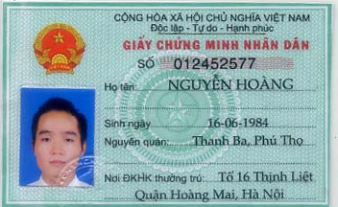
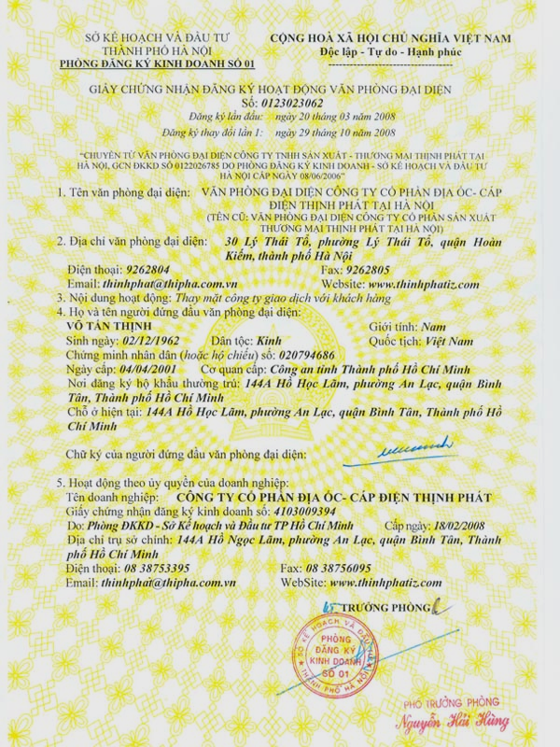
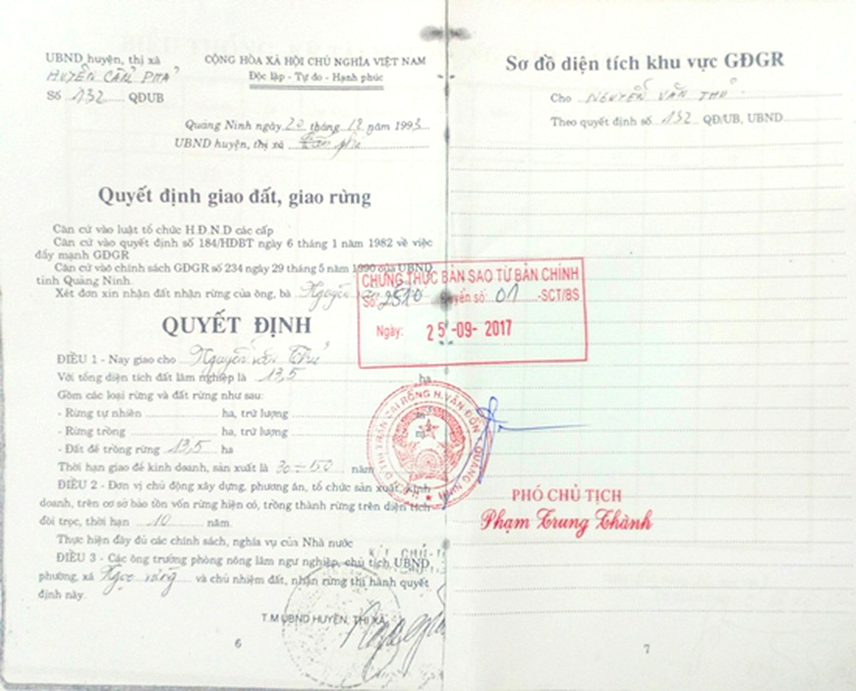
TÁCH BIỆT VAI TRÒ CHỦ RỪNG VÀ CHỦ GỖ
Hồ sơ thanh lý tài sản
Hợp đồng khai thác
Hóa đơn mua hàng
Hợp đồng mua cây đứng
Giấy phép khai thác
#1
Bộ hồ sơ
chứng minh rừng hợp pháp
>200 ha
Chủ sở hữu gỗ đầu tiên
#1
Bảng kê LS đầu tiên
Chủ rừng

Slide 5
BẢNG KÊ LÂM SẢN ĐẦU TIÊN-PRIMARY FOREST PRODUCT PACKING LIST
Bộ hồ sơ nhập khẩu
B/L,
Packing list,
Log list…..
FORMIS
Bộ hồ sơ thanh lý
Mã số bộ HS: #####
Đề nghị T/L
Quyết định T/L
Đấu thầu
Khai thác…..

Slide 6
NHỮNG ĐIỂM MỚI ĐƯỢC ĐƯA VÀO BasicDocs BẢNG KÊ LÂM SẢN
Bổ sung nhận diện mã số văn bản
MẶT SAU
Hướng dẫn sử dụng chi tiết được in ở mặt sau, sử dụng ngôn ngữ đơn giản, dễ hiểu
MẶT TRƯỚC
Song ngữ Anh Việt
Cam kết trách nhiệm
Được thiết kế riêng cho từng nhóm chủ rừng, và từng giai đoạn trong hành trình chuỗi cung ứng
Kết nối thông tin & chứng từ đầu vào
Không thay đổi form do nhà nước đã định ra
Không gây phát sinh thêm thủ tục hành chính

Slide 7
CÁC LOẠI BẢNG KÊ LÂM SẢN TRONG CHUỖI HÀNH TRÌNH SẢN PHẨM
BKLS ĐẦU TIÊN
BKLS LƯU THÔNG
BKLS SẢN PHẨM
Hồ sơ chứng minh nguồn gốc hợp pháp
#1
Mã số đầu nguồn:
HGĐ: CMND + ngày KT
DN-TC: MS lô khoảnh + ngày KT
VRG: MS hồ sơ thanh lý
NK: MS tờ khai HQ
Mã số tham chiếu chứng từ đầu vào:
Bảng kê lâm sản đầu vào
MS tham chiếu bảng theo dõi nhập xuất lâm sản
MS bảng khai báo chuyển đổi
MS chứng từ khác
Mã số tham chiếu bộ chứng từ đầu vào:
Hợp đồng/Đơn đặt hàng
Bảng khai báo chuyển đổi
Bảng giải trình nguyên liệu SX
Các chứng từ khác

Slide 8
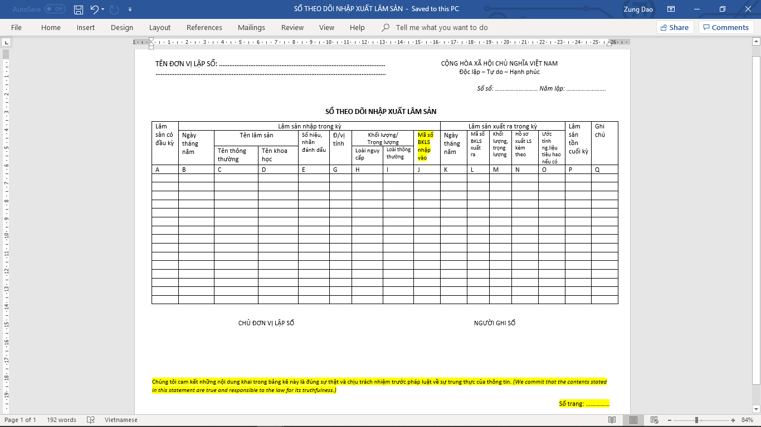
LEVEL 2: MỨC ĐỘ GIẢI TRÌNH CƠ BẢN
ĐẦU VÀO
INPUT
ĐẦU RA
OUTPUT
TÁCH-NHẬP – SƠ CHẾ ĐƠN GIẢN
GATHER – SPLIT – SIMPLE PROCESS
10 m3
4m3
10 m3
6m3
7 m3
7 m3
5 m3
5 m3
12 m3
Mã số tham chiếu trích lục
MST+Số quyển+số trang
Ví dụ: 121516/03/05

Slide 9
Level 3: GIẢI TRÌNH CHI TIẾT
TÁCH/GỘP – CHẾ BIẾN PHỨC TẠP
GATHER/SPLIT – COMPLICATED PROCESSING
MS tham chiếu trích lục
MS tham chiếu trích lục
Nhập kho gỗ xẻ/sản phẩm
Nhập kho gỗ tròn/gỗ nguyên liệu

Slide 10
Cấp độ: GIẢI TRÌNH TOÀN DIỆN
MUA NGUYÊN LIỆU
DÀNH CHO SẢN XUẤT - FOR PRODUCTION
QUẢN LÝ KHO
SƠ CHẾ
SẢN XUẤT
SẢN PHẨM
Tỷ lệ tiêu hao
BKLS nhập vào
Phiếu nhập kho
Hợp đồng
Hóa đon
Bảng theo dõi nhập xuất LS
Bảng tổng hợp số lượng/khối lượng gỗ theo chủng loại và xuất xử
Bảng khai báo tỷ lệ chuyển đổi
So sánh – đối chiếu
Bảng tính tổng định mức nguyên liệu cho đơn hàng theo chủng loại nguyên liệu

